Slide 1
REGRESION LINEAL MULTIPLE 2
DANIELA PICO ARREDONDO
JHONATAN SMITH GARCIA

Slide 2
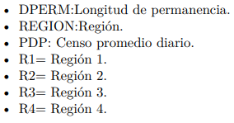

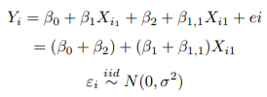


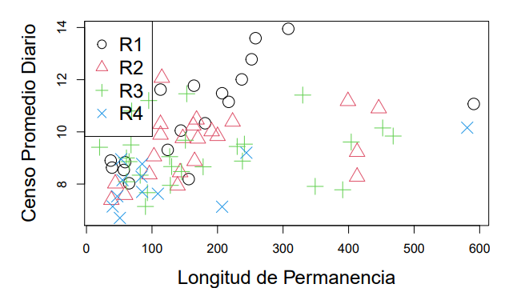


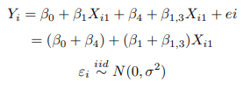


Slide 3
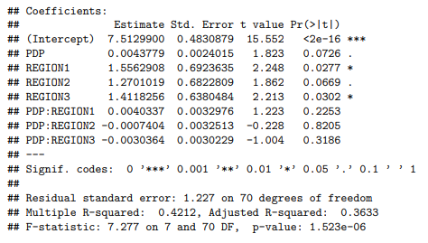



Slide 4
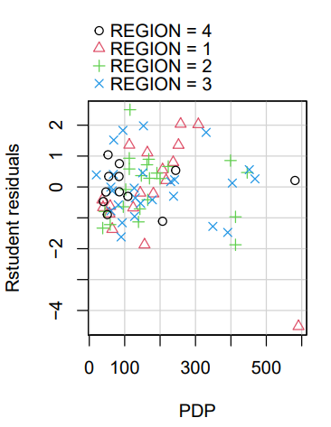
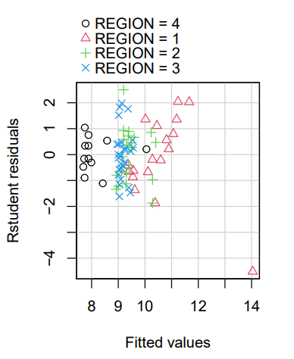

Slide 5
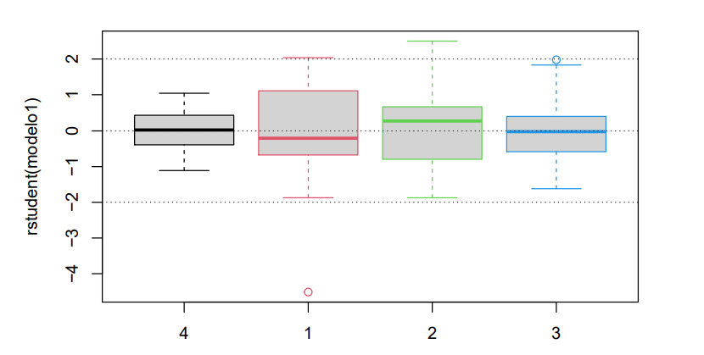
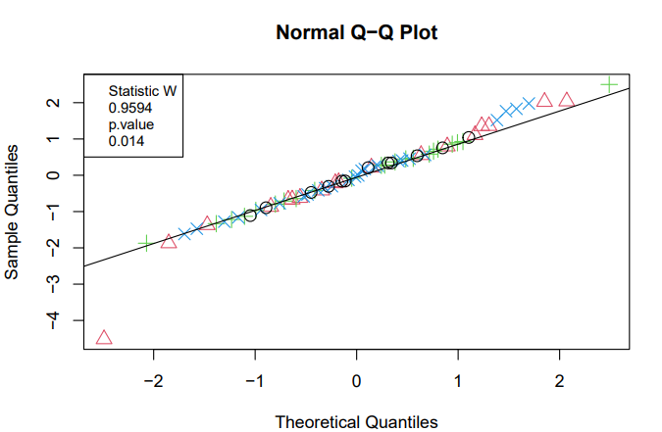

Análisis de varianza
Normalidad residuales estudentizados

Slide 6

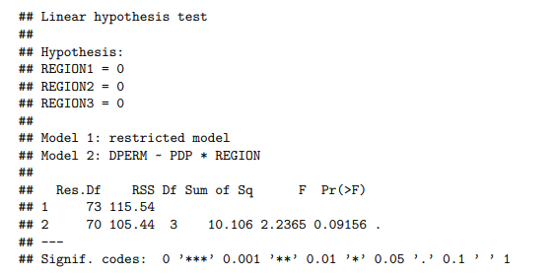
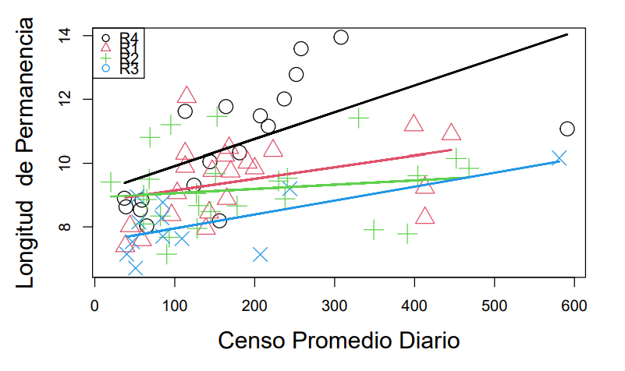
¿Y SI MOVEMOS LA SIGNIFICANCIA?

Slide 7

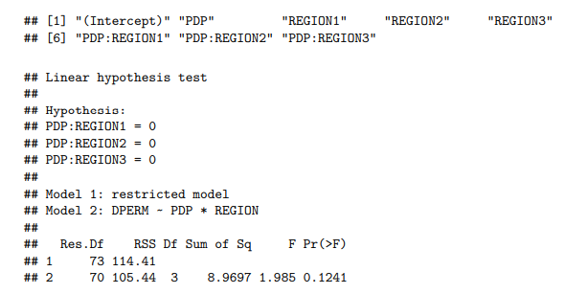

¿Y SI MOVEMOS LA SIGNIFICANCIA?

Slide 8

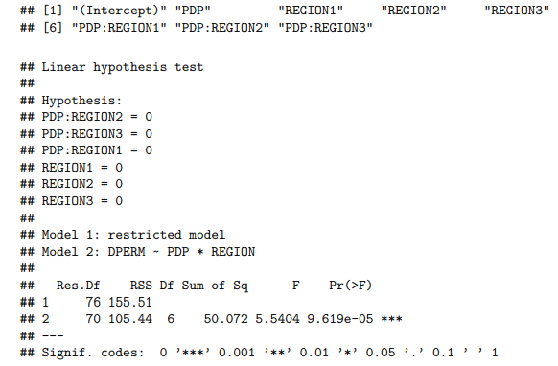




Slide 9



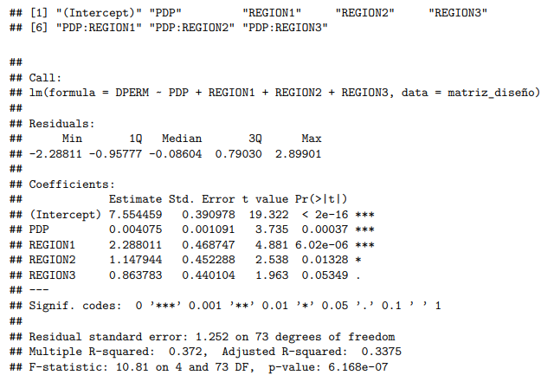
Se analizará los cambios de este modelo según
Cada variable categórica (indicadora)

Slide 10
